Slide 1
Mecânico de Manutenção de Aeronaves
Quem é este profissional
Qual a sua formação
Onde ele atua
De que forma ele atua
Inspeção de trânsito – “walk around”
Nossa demanda
Justificativa
Teoria de James Reason

Slide 2
Quem é esse profissional?

Slide 3
Qual a sua formação?
Regulamentação RBAC 65 – CEL, GMP, AVI
Escola especialista da Aeronáutica
EAPAC
Escolas de formação VARIG, VASP e TRANSBRASIL
Convênios Escolas Técnicas Federais PAMA-REC, BEL/DAC/IAC/ICAO
Difusão de novas escolas ao redor do Brasil

Slide 4
Onde ele atua?
Hangares, escolas de formação
Oficinas reparadoras de componentes
Órgãos públicos que tem setor de aviação
ANAC
No pátio dos aeroportos/Aviação comercial.
Aviação militar

Slide 5
De que forma ele atua?
Inspeção de trânsito – “walk around”
Daily Check ou Service check
Weekly Check ou Periodic check
Service Check ou Complementary check
Check A
Check C
Check D

Slide 6
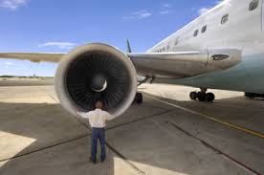
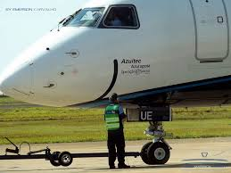
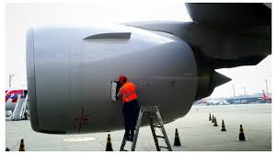
O que é a inspeção de trânsito – walk around?

Slide 7
Inspeção de trânsito
Varredura de FO
Inspeção visual de:
Motores, Rodas, freios, amortecedores, portas e janelas, fuselagem, asa, empenagem, acessos, evidências de vazamento de fluidos hidráulicos, lubrificantes e combustível, níveis de óleo.
Abastecimento de combustível.
Push-back/Fonia

Slide 8
Nossa demanda
Modificar a RBAC 121 incluindo a obrigatoriedade de um Técnico de Manutenção de Aeronave habilitado com CHT (Certificado de Habilitação Técnica) para cada aeronave em solo, já que este profissional é o responsável pela Inspeção de Transito, abastecimento de combustível e push back das aeronaves.
Incluir na RBHA 65 a exigência de curso técnico reconhecido pelo CREA como parte dos requisitos de habilitação do mesmo.

Slide 9
O que justifica essa demanda?
Segurança operacional – SAFETY/SGSO
Segurança contra atos ilícitos – SECURITY/AVSEC
Entendemos que é indispensável a exigência de um Técnico de Manutenção de Aeronaves – MMA, junto a cada aeronave em solo brasileiro, a fim de garantir a segurança do transporte aéreo.

Slide 10
OS FUROS DO QUEIJO

Slide 11
A TEORIA DO ALINHAMENTO DOS FUROS
O inglês JAMES REASON, criou a teoria do "Queijo Suíço" para determinar "por que" ocorrem acidentes. Basicamente ele diz que as organizações devem criar barreiras diversas para evitar os acidentes, mas cada barreira não é infalível e possui furos, mas esses furos, como no queijo suíço, estão em posições diversas e aleatórias. Cada barreira possui um ou mais furos, a próxima barreira também e assim sucessivamente, mas o importante é que os furos não se "alinhem", deixando passar as condições que levam a um acidente. Este modelo é mundialmente aceito e estudado, em todas as áreas humanas.

Slide 12
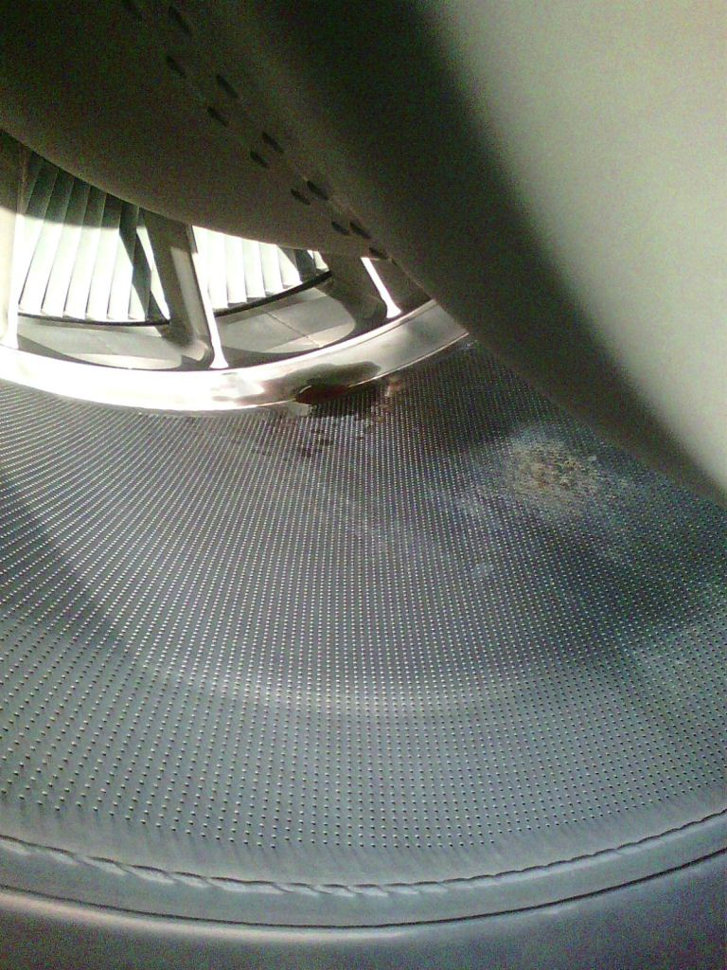
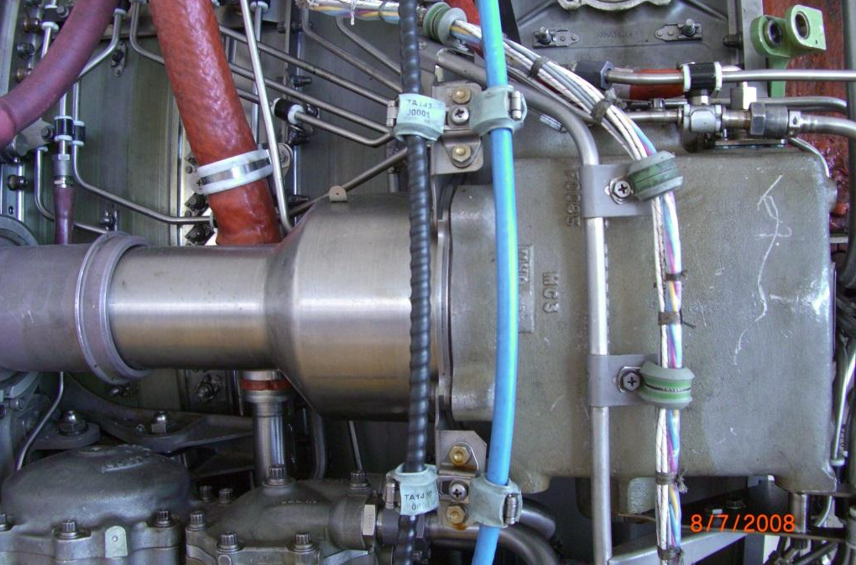

Slide 13
Cabo comando rompido

Slide 14
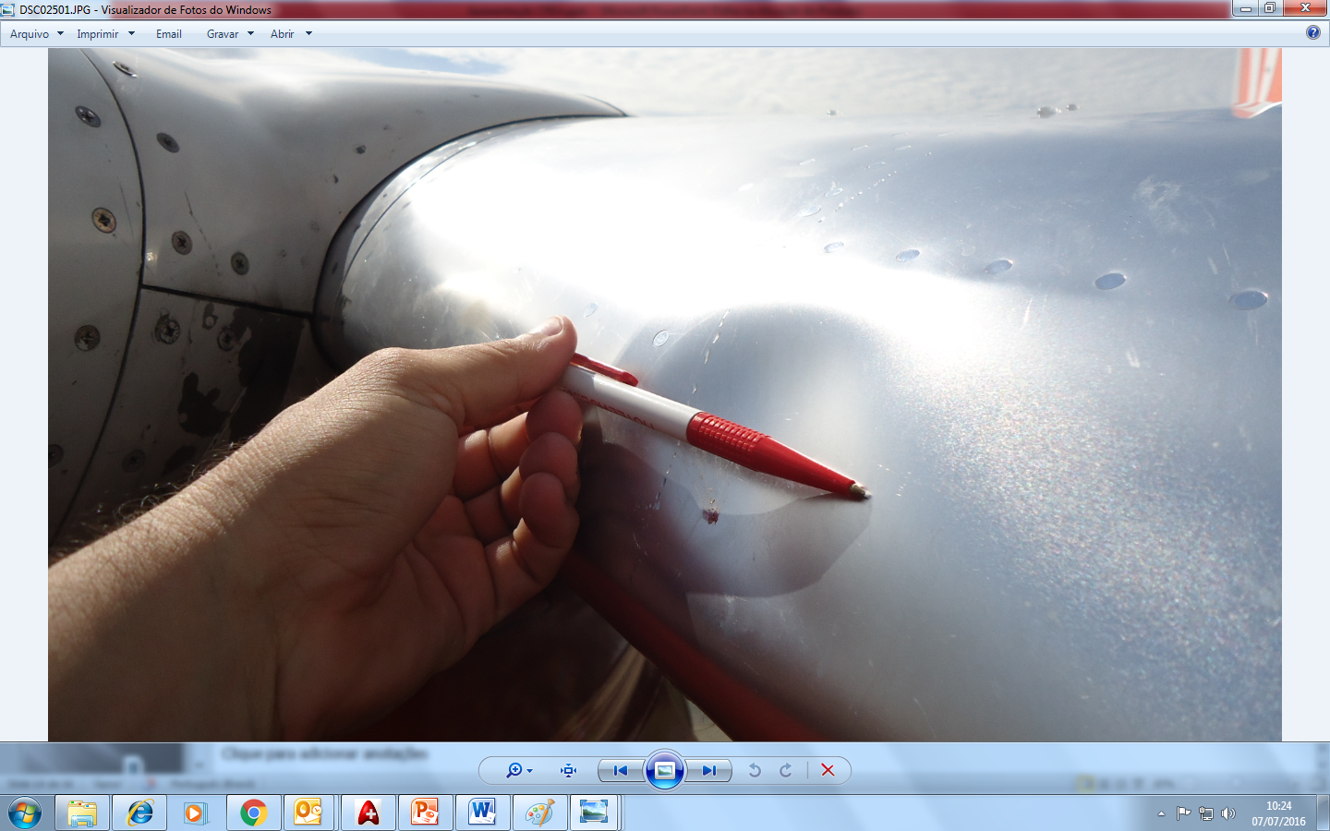
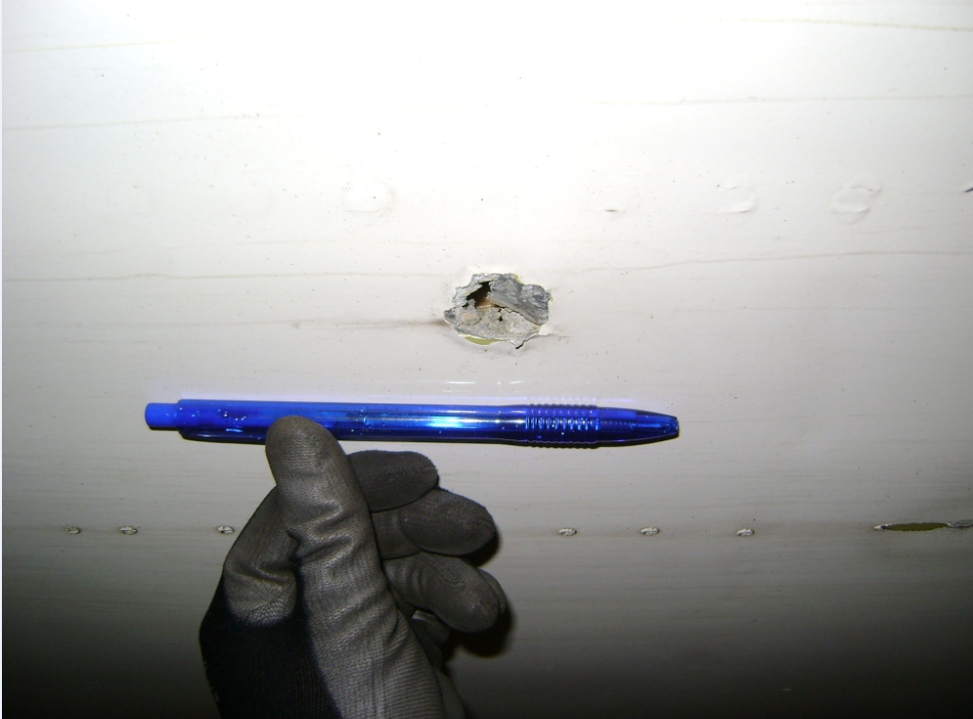
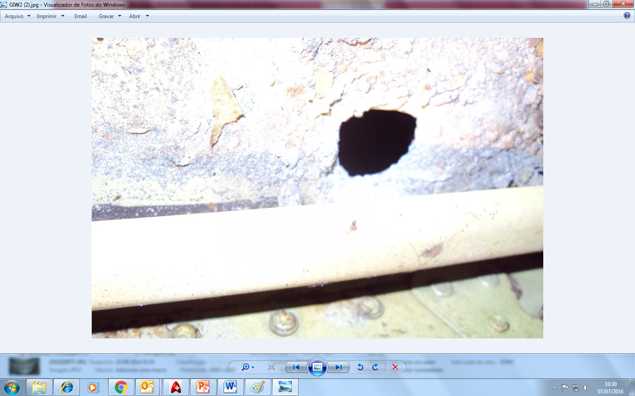

Slide 16
Pátio aeroporto e pit de abastecimento de combustível

Slide 19
RESUMO DOS PROCEDIMENTOS DE MANUTENÇÃO DE AERONAVE EM TRANSITO ACORDO AMM
• AMM 05-51-29/201 EXCEEDING MAXIMUM NOSE LANDING GEAR TOWING ANGLE OR MAXIMUM TOWING LOAD (CONDITIONAL INSPECTION) - MAINTENANCE PRACTICES;
• AMM TASK 09-11-00-580-801 Maintenance Towing;
• AMM TASK 09-11-00-580-802 Pushback/Dispatch Towing;
• AMM TASK 09-11-00-580-803 Towing the Airplane in High Winds;
• AMM TASK 12-11-00-650-801 Precautions and Limits for the Refuel Operation;
• AMM TASK 12-11-00-650-807 Prepare the Airplane for a Refuel Operation;
• AMM TASK 12-11-00-650-802 Pressure Refuel Procedure;

Slide 20
Considerações:
Como o próprio manual diz, estes procedimentos são práticas de manutenção e são previstos no Manual de Manutenção das Aeronaves devendo ser cumpridos por profissional habilitado (MMA) pois envolvem cuidados e conhecimentos adquiridos com tal formação. Exemplos de caution:
WARNING: WHEN YOU WILL USE A TOWBAR TO MOVE THE AIRPLANE IN HIGH WINDS, INSERT THE STEERING LOCKOUT PIN (TOWPIN) BEFORE YOU CONNECT THE TOWBAR. THE TOWBAR COULD MOVE AND CAUSE INJURY TO PERSONS OR DAMAGE TO EQUIPMENT.
WARNING: ONLY USE THE CORRECT PIN FOR THE AIRPLANE MODEL. IF YOU USE AN INCORRECT PIN, THE HYDRAULIC STEERING CAN OPERATE. THIS CAN CAUSE INJURIES TO PERSONNEL AND DAMAGE TO EQUIPMENT.

Slide 21
Resumo dos relatórios do CENIPA
RELATÓRIOS DO CENIPA\pr_mbk_17_07_2007 - TAM.pdf
RELATÓRIOS DO CENIPA\pr_nob_13_07_11 - NOAR.pdf
Conforme observado acima, fica claro, baseado nas recomendações dos relatórios do CENIPA a influência direta da nossa estrutura aeroportuária e dos nossos órgãos reguladores e fiscalizadores (INFRAERO/ANAC) nos acidentes aéreos catastróficos. Isso demonstra o quanto precisamos melhorar nossa infraestrutura e nossos processos na aviação civil comercial, tornando a figura do mecânico de pista extremamente importante e indispensável, uma vez que acompanhamos e intervimos diariamente durante todo o tempo da aeronave em solo. Talvez um dia a presença do mecânico ao lado das aeronaves em solo não seja mais necessária, mas garanto que estamos a nos luz disso ocorrer no Brasil, visto que temos todo um sistema contribuinte para que os acidentes aéreos aconteçam e dispensar esse profissional das operações de solo representa um verdadeiro atentado a segurança da aviação neste país. Para entendermos melhor como essas intervenções se dão, segue um exemplo abaixo:

Slide 22
EVENTO
EVENTO - Atropelamento do balizamento provisório pela aeronave no aeroporto internacional Pinto Martins em Fortaleza.
DATA - 30/11/2015
AQD - E-REP3658-15
RTA - 100'703'930
DESCRIÇÃO - Durante estacionamento da aeronave na ponte 8 a mesma atropelou um balizamento provisório colocado pela Infraero para sinalizar o desvio de um buraco na pista de taxi, provocando o corte do pneu causando sua substituição. Os tripulantes informaram que não estavam avisados deste balizamento provisório e que o mesmo não constava no NOTAM, o que acabou colocando em risco a operação de taxiamento.
CONCLUSÃO - Os pilotos não perceberam o incidente, logo não informaram a manutenção, o fiscal de pista da INFRAERO também não percebeu o ocorrido. Durante a inspeção de transito do mecânico foi verificado que a roda principal número 03 da aeronave estava cravejada de vidros da lâmpada do balizador, com corte profundo e exposição de lona, logo foi substituída. As consequências de uma possível decolagem com a aeronave em tais condições poderiam ser catastróficas, basta lembrarmos do acidente com o Concorde ou mesmo o da TAM em 2007, onde morreram todos a bordo.

Slide 23
Balizamento provisório para desvio de um buraco na pista.

Slide 24
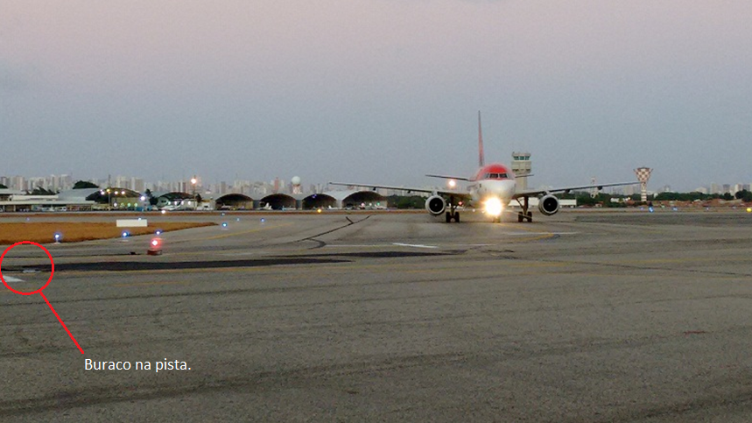
Marcação confusa na interseção “L” que dá acesso as pontes.

Slide 25
Corte provocado na roda principal.

Slide 26
Para refletir !!!
"ACIDENTES AERONÁUTICOS QUASE SEMPRE COMEÇAM NO SOLO."

